Slide 1
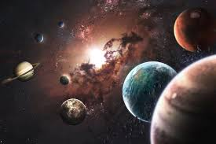
ТАЄМНИЦІ СОНЯЧНОЇ СИСТЕМИ

Slide 2
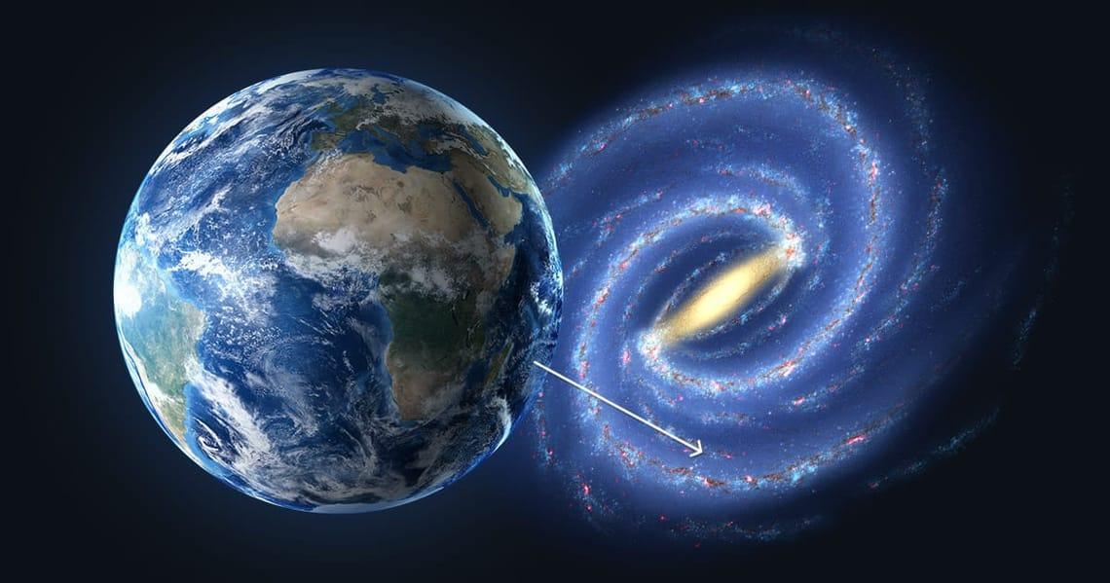
Будинок / вулиця / місто / країна / планета Земля / рукав Оріона / галактика Чумацький Шлях / місцева група галактика / надскупчення Діви / Всесвіт.
Це вражаюча послідовність, яка допомагає усвідомити наше справжнє місце в масштабах космосу.
Ми фактично склали повну «космічну адресу» людини.

Slide 3
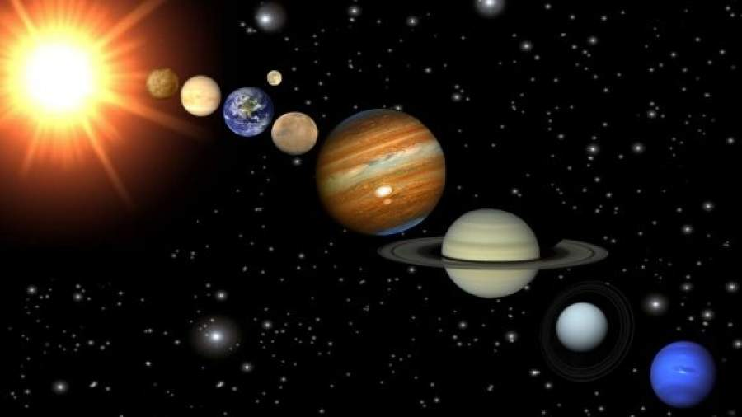
Сонячна система - зоряна система в галактиці Чумацький Шлях. Вона складається з центральної зірки — Сонця та всіх космічних об'єктів, які обертаються навколо неї під дією гравітації (планети, їхні супутники, астероїди, комети та карликові планети).
В Сонячній системі налічується 8 основних планет, які поділяють на дві категорії: кам’янисті планети земної групи (Меркурій, Венера, Земля, Марс) та масивні газові гіганти (Юпітер, Сатурн, Уран, Нептун). Кожна група має свої особливості за складом, габаритами та віддаленістю від центральної зірки

Slide 4
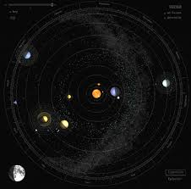
Меркурій
Перші згадки про нього походять від шумерів (близько XIV ст. до н. е.). Перші телескопічні спостереження здійснив Галілео Галілей на початку XVII ст., а у 1631 році П'єр Гассенді вперше спостерігав проходження планети диском Сонця
Венера
Галілео Галілей в 1610 році спостерігав за фазами Венери, довівши той факт, що вона обертається навколо Сонця
Земля
Земля не була «відкрита» в історичному сенсі, оскільки вона є домівкою людства. Перші наукові уявлення про будову Землі почали формуватися у XVII–XVIII ст., а її кулястість була практично доведена навколосвітньою подорожжю Магеллана у 1522 році. Перше фото Землі з космосу було зроблено у 1946 році.
Марс
Марс відомий людству з давніх-давен, оскільки він видимий неозброєним оком і спостерігався ще в античні часи. Однак, як об'єкт наукового вивчення, він був "відкритий" телескопічно у 1610 році Галілео Галілеєм. Супутники Марса, Фобос і Деймос, були відкриті набагато пізніше — у серпні 1877 року астрономом Асафом Голлом.
Юпітер
Юпітер згадується з VII ст. до н.е, оскільки його видно неозброєним оком. Однак, як астрономічний об'єкт із супутниками, його вперше описав Галілео Галілей у 1610 році. Галілей також відкрив чотири найбільші супутники планети (Іо, Європу, Ганімед і Каллісто).
Сатурн
Сатурн відомий з давніх-давен як одна з п'яти видимих неозброєним оком планет, але першим побачив його кільця у телескоп італійський астроном Галілео Галілей у 1610 році. У 1655 році Християн Гюйгенс досліджував кільця планети і виявив перший її супутник.
Уран
У 1781 році Вільямом Гершелем було відкрито планету
Нептун.
Нептун було офіційно відкрито 23 вересня 1846 року. Це перша планета, яку виявили не через спостереження, а завдяки математичним розрахункам, які вказали на місце розташування небесного тіла.
Астроном, який зробив це відкриття – Й. Галле, грунтуючись на дослідженнях своїх колег Дж. Адамса і В. Леверье. Першою людиною, яка помітила Нептун (але не розпізнала в ньому планету), був Галілео Галілей у 1612 році.

Slide 5
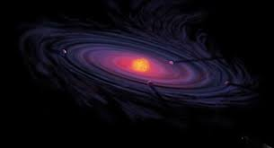
ТАЄМНИЦЯ НАРОДЖЕННЯ
Сонячна система сформувалася близько 4,6 млрд років тому з гігантської газопилової хмари, яка стиснулася під дією гравітації, утворивши Сонце та протопланетний диск. Найбільш загальноприйнятою є небулярна гіпотеза, доповнена сучасними моделями (Ніцца), що описують міграцію планет-гігантів.
Основні теорії та гіпотези:
Небулярна гіпотеза (Кант-Лаплас): Запропонована Іммануїлом Кантом (1755) та П'єром-Симоном Лапласом (1796). Згідно з нею, Сонце і планети утворилися з повільно обертової, гарячої газової туманності, яка стискалася, збільшуючи швидкість обертання, і скидала кільця матерії, з яких утворилися планети.
Сучасна небулярна теорія (Аккреційна модель): Ґрунтується на ідеях Канта, але вважає хмару холодною. Вона описує, як частинки пилу зіштовхувалися, злипалися, утворюючи планетизімалі, а згодом — планети.
Теорія О.Ю. Шмідта (Метеоритна): Запропонована у 1944 р. Вона передбачає, що Сонце захопило холодну газопилову хмару, з якої згодом сформувалися планети.
Гіпотеза подвійної зорі (Фред Хойл, 1944): Припускає, що у Сонця була зоря-компаньйон, яка вибухнула як наднова, а з залишків її оболонки сформувалися планети.
«Ніцца модель» (Nice model): Сучасна модель, яка пояснює еволюцію Сонячної системи після формування планет.
Вона свідчить про те, що планети-гіганти мігрували зі своїх початкових орбіт, утворюючи нинішню структуру системи.Розгадка точного механізму формування Сонячної системи (близько 4,5–4,6 млрд років тому з газопилової хмари) дасть людству розуміння унікальності Землі, походження життя, допоможе шукати екзопланети, придатні для життя, та прогнозувати космічні загрози. Це фундаментальне знання, що об'єднує фізику, астрономію та геологію

Slide 6
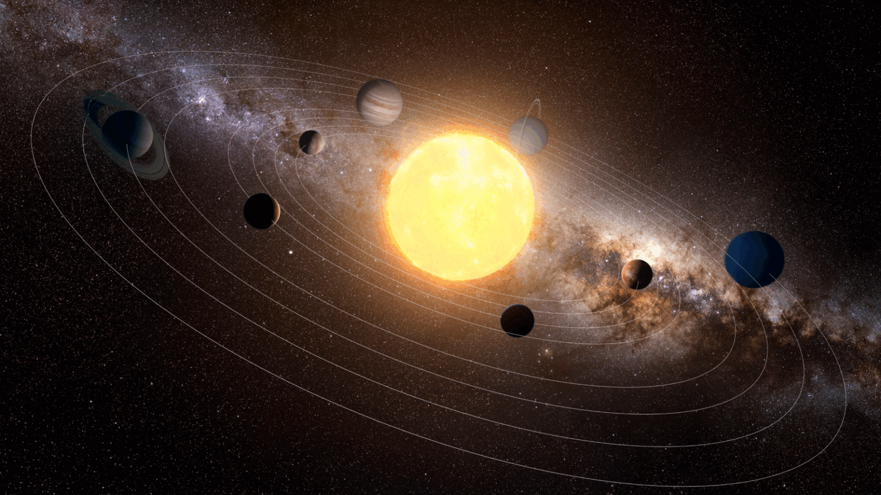
ТАЄМНИЙ ТАНЕЦЬ ПЛАНЕТ
«Космічний танець» планет Сонячної системи — це гравітаційно синхронізований рух, де небесні тіла обертаються навколо Сонця, перебуваючи в резонансі. В основі цього впорядкованого «хороводy» лежать невидимі гравітаційні нитки, що підтримують стабільність системи протягом мільярдів років. Таємниця полягає в міграції орбіт, резонансному ритмі та впливі прихованих об'єктів.
Ключові особливості «танцю»:
Орбітальний резонанс: Планети часто рухаються з ритмічно співвідносними періодами, утворюючи цілочисельні співвідношення (наприклад, близькі планети роблять 8 обертів за час, поки інші роблять 3).
Міграція планет: Астрономи зазначають, що планети не завжди залишалися на своїх місцях; вони могли мігрувати, формуючи «гарячі Юпітери» або змінюючи внутрішню архітектуру системи.
Приховані учасники: У віддалених регіонах, таких як пояс Койпера, гравітаційний танець коригується невідомими тілами, такими як «Планета Дев'ять», чий вплив пояснює незвичайні траєкторії.
Вплив Юпітера: Будучи гігантом, Юпітер керує динамікою багатьох об'єктів, а його центр мас із Сонцем розташований поза межами самої зірки.
Цей танець — не хаос, а складна система, що еволюціонує та підтримується гравітацією.

Slide 7
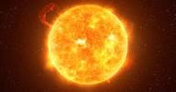
ЖОВТИЙ КАРЛИК
Сонце — це центральна зоря нашої системи, віком близько 4,5–5 млрд років, що приховує багато таємниць: активність змінюється кожні 11 років, випромінюючи неймовірну енергію. Основні загадки включають процес нагрівання корони до мільйонів градусів, фізику сонячних плям, приховані магнітні поля та постійну втрату маси.
Головні таємниці та факти про Сонце:
11-річний цикл активності: Сонце не є стабільним, воно має періоди максимуму та мінімуму активності (цикл сонячних плям), який впливає на космічну погоду та Землю.
Загадка корони: Температура зовнішньої атмосфери Сонця (корони) набагато вища, ніж температура його поверхні, що суперечить законам фізики та є об'єктом досліджень.
Джерело енергії: Сонце — це величезна розжарена газова куля, яка перетворює водень на гелій, втрачаючи при цьому свою масу.
Магнітні бурі: Сонячна динамічна обсерваторія допомагає вивчати магнітні поля, які спричиняють спалахи, що впливають на електроніку на Землі.
Формування: Сонце утворилося з газопилової хмари близько 4,5-5 млрд років тому і є зорею середньої величини, так званим "жовтим карликом".
Колір:Сонце насправді має білий колір. Воно випромінює світло в усіх кольорах видимого спектра, і з космосу воно виглядає як яскрава біла куля. Жовтим, помаранчевим або червоним ми бачимо Сонце через земну атмосферу, яка розсіює сині промені, пропускаючи переважно жовто-червоний спектр. Сонце — це «жовтий карлік», але назва жовтий походить від класифікації за температурою, а не через справжній колір.
Таємниці Сонця досліджуються багатьма науковими інструментами для розуміння космічних процесів.

Slide 8
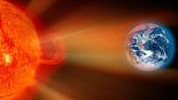
ТАЄМНИЦЯ СОНЯЧНОГО ВІТРУ
Сонячний вітер — це безперервний потік заряджених частинок (плазми, переважно протонів та електронів), що витікає з корони Сонця в міжпланетний простір зі швидкістю 300–1200 км/с. Він формує геліосферу, впливає на магнітосфери планет і спричиняє полярні сяйва, одночасно створюючи загрозу для космічних апаратів та радіозв'язку.
Таємниця сонячного вітру:
Головною таємницею довго залишалося питання: як сонячний вітер розганяється та нагрівається до колосальних температур на великій відстані від Сонця?
Розгадка: Дослідження, зокрема зондом Parker Solar Probe, показали, що частинки прискорюються та нагріваються завдяки так званим Альвеновським хвилям (коливанням у магнітному полі). Ці хвилі виникають біля поверхні й передають енергію плазмі, виштовхуючи її, що пояснює аномальне прискорення далеко від зоряного ядра.
Сонячний вітер є не лише "космічним подихом", але й постійним фактором впливу на Землю, що створює магнітні бурі.

Slide 9
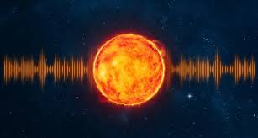
Таємничі звуки
Таємничі звуки в Сонячній системі — це переважно перетворені вченими NASA електромагнітні та плазмові хвилі, оскільки у вакуумі космосу звук не поширюється. Планети, як-от Юпітер, Сатурн, Земля та Меркурій, "співають" або видають звуки, схожі на свист і щебет, через взаємодію сонячного вітру з їхніми магнітними полями.
Найцікавіші звукові явища:
«Співаючий» Меркурій: Дослідження показали, що навколо Меркурія виникають загадкові плазмові хвилі, які звучать, коли планета огинає Сонце.
Музика Юпітера та Сатурна: Плазмові хвилі, зафіксовані апаратами, нагадують сигнали роботів або радіоперешкоди.
Рев Сонця: Якби звук міг поширюватися у вакуумі, Сонце звучало б як гучний рев, через конвекційні комірки на його поверхні.
Дивна музика Місяця: Під час місії «Аполлон-10» астронавти чули «свистячі» звуки на зворотному боці Місяця, що ймовірно було інтерференцією радіосигналів.
Ці звуки — це не акустичні хвилі, а інтерпретація даних радіо- та плазмових інструментів, що дозволяє вченим вивчати магнітне середовище космічних тіл.

Slide 10
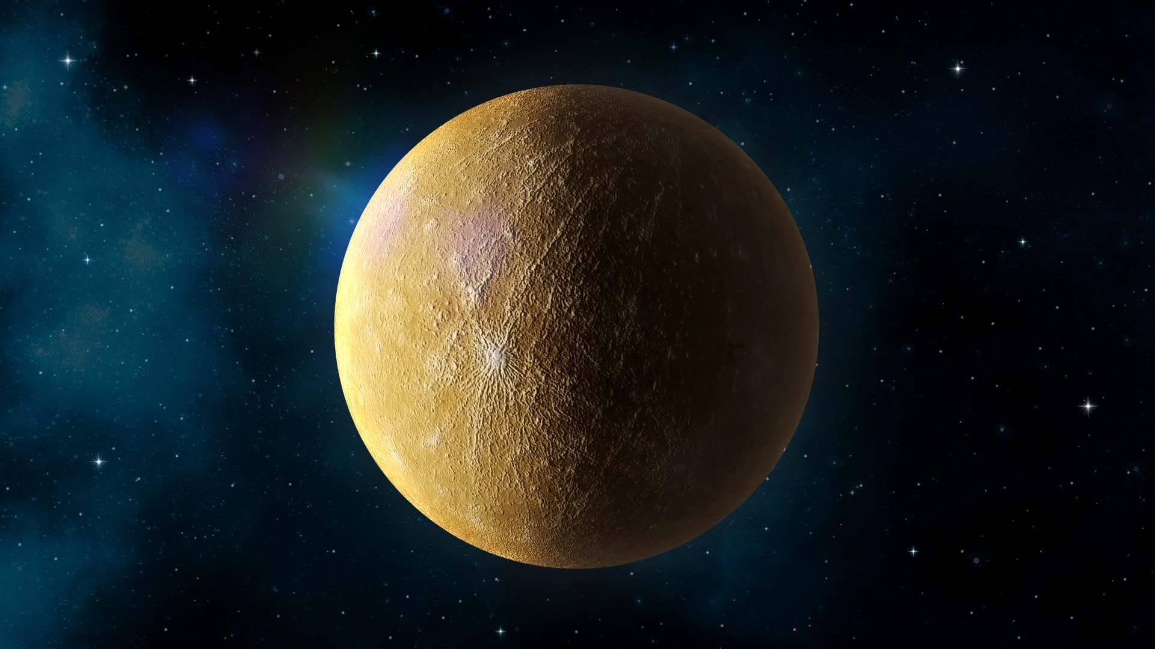
ПЛАНЕТА З ВЕЛИКИМ СЕРЦЕМ
Меркурій — найменша та найближча до Сонця планета, що приховує таємниці у своєму гігантському залізному ядрі (до 85% діаметра), аномально високій щільності та льодовиках у кратерах. Його поверхня, вкрита кратерами, схожа на місячну, а різкі перепади температури від +430°C до -180°C є наслідком відсутності атмосфери.
Основні таємниці та загадки Меркурія:
Гігантське ядро: Меркурій має напрочуд велике залізне ядро, яке складає близько 80-85% його діаметра. Вчені припускають, що в минулому планета пережила масштабне зіткнення, яке знищило більшу частину її зовнішньої мантії.
Загадкові льодовики: Незважаючи на екстремальну спеку, на полюсах Меркурія, у вічно затінених кратерах, існують поклади водяного льоду.
Планета, що зменшується: Меркурій продовжує стискатися, оскільки його ядро поступово охолоджується, що призводить до появи гігантських уступів (скельп) на поверхні.
Магнітне поле: Планета має слабке магнітне поле, яке взаємодіє з сонячним вітром, що дивує вчених, враховуючи її розмір.
Унікальне обертання: Меркурій обертається навколо своєї осі повільно (59 земних діб), але рухається орбітою дуже швидко (88 діб), створюючи унікальний резонанс 3:2.
Через близькість до Сонця, перші справжні знімки Меркурія з'явилися лише нещодавно.Раніше тільки один космічний апарат (КА) — американський «Маринер-10» — наближався до планети в 1974 та 1975 рр. Він передав відомості, зібрані під час трьох короткострокових прольотів, лише про частину (45%) меркуріанської поверхні.

Slide 11
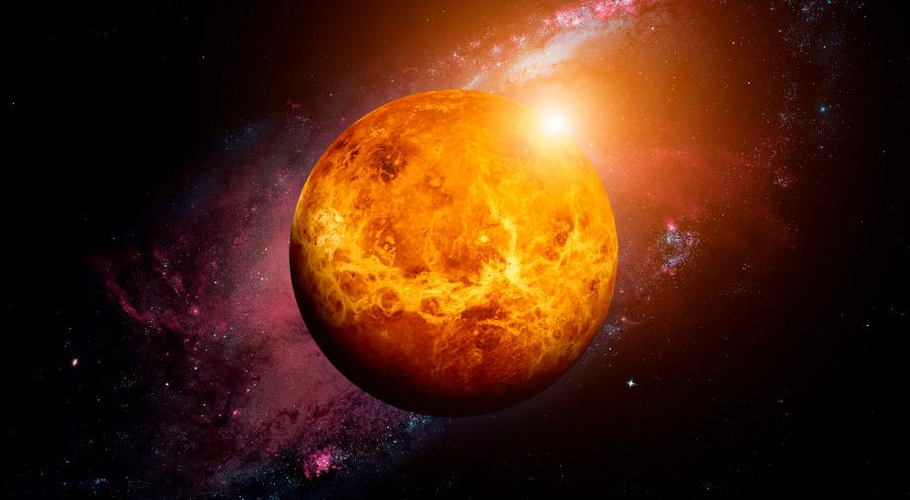
ТАЄМНИЦЯ СЕСТРА ЗЕМЛІ
З усіх планет Сонячної системи найближча до нас — саме Венера. Ба більше, своїми розмірами і масою вона дуже нагадує Землю, через що їх іноді навіть називають сестрами. Венера обертається навколо своєї осі у зворотному напрямку (ретроградно) порівняно з більшістю планет через сильний удар на ранніх етапах формування Сонячної системи або вплив надщільної атмосфери, яка пригальмувала та розвернула планету. Ця таємниця залишається нерозгаданою, оскільки вчені точно не знають причину.
Ось основні гіпотези, чому обертання Венери є унікальним:
Гіпотеза зіткнення: Венера могла зіткнутися з іншим великим космічним тілом у ранній період існування, що змінило кут та напрямок її обертання.
Атмосферний вплив: Через надто щільну атмосферу та повільне обертання, атмосферні приливні хвилі могли зупинити та розвернути планету.
Ретроградне обертання: Венера обертається зі сходу на захід, тому сонце на її поверхні сходить на заході, а заходить на сході.
Повільний день: Венера обертається навколо своєї осі надзвичайно повільно – одна доба там триває довше, ніж рік.
Це унікальне обертання робить Венеру загадковою планетою, яку продовжують вивчати астрономи.

Slide 12

УНІКАЛЬНА ТА НЕПОВТОРНА
Найбільша таємниця Землі в астрономії — це її унікальність як єдиної відомої планети з життям. Попри походження з газопилової хмари 4,5 млрд років тому, виникнення складних умов для біосфери залишається загадкою. Астрономи вивчають, як саме сформувався унікальний склад планети після зіткнення з протопланетою Тея, та шукають відповіді у просторі за межами Землі.
Основні астрономічні аспекти та загадки Землі:
Унікальність життя: На відміну від інших планет Сонячної системи, Земля має рідку воду, стабільну атмосферу та магнітне поле, що захищає життя.
Таємниця Теї: Вчені вважають, що 4,5 мільярди років тому з Землею зіткнулася протопланета Тея, що утворило Місяць і вплинуло на склад нашої планети.
Утворення 4.6 млрд років тому: Земля сформувалася з газопилової хмари, але точні механізми виникнення біосфери все ще вивчаються.
Загадки орбіти: Земля — третя від Сонця планета, найбільша серед планет земної групи.
Місяць, єдиний природний супутник Землі, приховує кілька головних астрономічних таємниць. Основні з них — синхронне обертання, через яке ми бачимо лише одну сторону, та загадкові відмінності між видимим і зворотним боком. Місяць зараз не має власного магнітного поля, проте його породи намагнічені. Вчені вважають, що в минулому удар астероїдів посилив магнітне динамо в ядрі, залишивши магнітні сліди. Місяць поступово віддаляється від Землі (близько 3,8 см на рік), що в далекому майбутньому припинить повні сонячні затемнення. А скільки, ще цікавого ми дізнаємось про наш дім, у майбутньому!

Slide 13
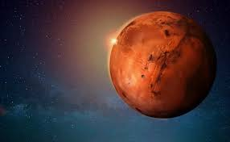
ЧЕРВОНА ПЛАНЕТА
Марс — загадкова «Червона планета» з розрідженою атмосферою, де зафіксовано найвищу гору Сонячної системи (Олімп, 22 км) та велетенські пилові бурі. Головні таємниці включають пошуки слідів давнього життя, джерела метану, наявність підземної води та незвичайні блакитні заходи сонця.
Основні таємниці та факти про Марс:
Пошуки життя: Вчені активно шукають докази існування мікробів у минулому або сьогоденні, оскільки Марс мав воду.
Вода та метан: На поверхні знайдені сліди давніх річок, а під поверхнею — лід, але походження марсіанського метану, який може бути ознакою життя, залишається невідомим.
Особливості атмосфери: Атмосфера дуже розріджена (1% від земної), на 95% складається з вуглекислого газу, що створює екстремальні умови (середня температура -63‘C .
Загадкові супутники: Марс має два крихітні супутники, Фобос і Деймос, які схожі на астероїди. Фобос повільно наближається до планети й через 30-50 млн років може зруйнуватися.
Червоний колір: Поверхня вкрита оксидом заліза (іржею), що надає планеті характерного кольору.
Геологічні рекорди: Гора Олімп — найвищий вулкан, а долина Марінер — одна з найбільших систем каньйонів.
Синій захід сонця: Через розріджену атмосферу та пил, захід сонця має блакитний відтінок.
Глобальні бурі: Пил може покривати всю планету і тривати місяцями.
Історія досліджень: Багато космічних апаратів, особливо радянської серії "Марс", зазнали невдачі, що додає загадковості дослідженню планети
Дослідження тривають, розкриваючи, нам нові таємниці.

Slide 14
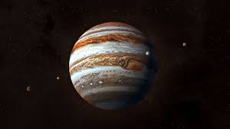
НЕВДАЛА ЗІРКА
Юпітер — найбільший газовий гігант Сонячної системи (в 11 разів ширший за Землю), що складається переважно з водню та гелію. Він діє як космічний щит, захищаючи внутрішні планети від комет та астероїдів. Основні таємниці включають вічний шторм "Велика Червона Пляма", потужне магнітне поле та 95 супутників, включаючи крижану Європу, де ймовірно існує океан.
Основні таємниці та факти про Юпітер:
«Невдала зірка»: Юпітер складається з тих самих елементів, що й Сонце (водень і гелій), але йому забракло маси, щоб запалити термоядерну реакцію.
Велика Червона Пляма: Це гігантський ураган, який більший за Землю і вирує вже понад 300 років.
Екстремальні шторми: Атмосфера планети — це бурхливі шари, де швидкість вітру сягає сотень кілометрів на годину, а блискавки в тисячі разів потужніші за земні.
Найкоротша доба: День на Юпітері триває всього близько 10 годин, через що планета трохи сплюснута на полюсах.
Загадкові супутники: У планети щонайменше 95 відомих супутників, серед яких Європа (має підлідний океан) та Іо (найбільш вулканічно активне тіло в Сонячній системі).
Внутрішнє тепло: Юпітер випромінює вдвічі більше енергії, ніж отримує від Сонця, що свідчить про активні процеси всередині.
Вивченням цієї планети займається космічний зонд NASA «Юнона», який досліджує її атмосферу та магнітне поле з 2016 року.

Slide 15
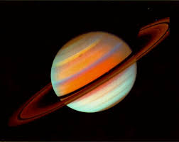
ШОСТА ПЛАНЕТА
Сатурн — газовий гігант, шоста планета від Сонця, що вражає кільцями з криги та пилу, рекордною кількістю супутників (понад 140) та бурхливою атмосферою. Основні таємниці включають загадковий шестикутний шторм на полюсі, ймовірні підлідні океани на супутниках Титан та Енцелад, а також молодий вік кілець. Його щільність менша за воду.
Головні таємниці планети Сатурн:
Шестикутний шторм: На північному полюсі планети існує стійкий атмосферний вихор правильної шестикутної форми, діаметром більшим за Землю. Його походження досі викликає дискусії серед вчених.
Походження кілець: Кільця Сатурна складаються з мільярдів частинок льоду та каміння, але вони можуть бути відносно молодими (близько 400 млн років), що вказує на те, що вони сформувалися набагато пізніше за саму планету.
Життя на супутниках: Титан — єдиний супутник у Сонячній системі з щільною атмосферою та метановими озерами, а Енцелад викидає гейзери, що свідчить про наявність підлідного океану, де теоретично можливе життя.
Аномально швидкі вітри: В атмосфері вирують вітри зі швидкістю до (1800 км/год), що набагато швидше, ніж на Юпітері.
Найменша щільність: Це єдина планета, чия середня щільність менша за щільність води . Якби існував достатньо великий океан, Сатурн би плавав на його поверхні.
Кільця Сатурна — це велична система з мільярдів крижаних частинок, що обертаються навколо шостої планети, складаючись переважно з водяного льоду та пилу. Таємниці включають їхню відносно молодість (за космічними мірками), постійну зміну яскравості та швидке зникнення частинок, що змушує вчених прогнозувати їх зникнення у майбутньому, а у 2025 році вони стануть майже невидимими через ракурс огляду з Землі.

Slide 16
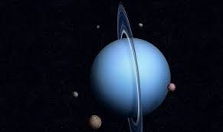
ПЛАНЕТА ЛЕЖЕБОКА
Уран — сьома планета Сонячної системи. Це крижаний гігант із діаметром у 4 рази більшим за земний. Його головні таємниці — унікальне обертання «на боці» (нахил 98 градусів), екстремально низька температура (49K), дивне магнітне поле та блакитний відтінок атмосфери.
Основні таємниці планети Уран:
Обертання «лежачи на боці»: На відміну від інших планет, вісь обертання Урана нахилена на 98 градусів, ніби він котиться по орбіті. Ймовірна причина — зіткнення з величезним астероїдом у минулому.
Екстремальні сезони: Через такий нахил полярні області Урана отримують більше сонячної енергії, ніж екваторіальні, а сезони тривають по 42 роки.
Найхолодніша планета: Уран є найхолоднішою планетою Сонячної системи (температура близько −224∘C або 49K), хоча Нептун розташований далі від Сонця.
Слабке внутрішнє тепло: На відміну від Юпітера та Сатурна, Уран майже не виділяє внутрішнього тепла, що робить його атмосферу більш спокійною, але причини цього досі не з'ясовані.
Дивна магнітосфера: Магнітне поле планети значно зміщене від центру і нахилене до осі обертання, що робить його унікальним у Сонячній системі.Найдивніше серед планет; створює плазмоїди.
Аномалія "Вояджера-2": Вчені припускають, що у 1986 році, коли зонд «Вояджер-2» пролітав повз Уран, планета перебувала під впливом надзвичайно потужної сонячної бурі, що могло спотворити дані про її магнітне поле.
Орбіта 84 роки; повний оберт — 17 год 14 хв, найшвидший серед гігантів.
Ці факти роблять Уран королем загадок.

Slide 17
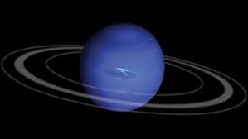
КРИЖАНИЙ ГІГАНТ
Нептун — найвіддаленіший крижаний гігант Сонячної системи, оповитий таємницями: шалені вітри (>2000 км/год), насичений синій колір, внутрішнє тепло та загадкові кільця. Дослідження вказують на незрозумілу динаміку атмосфери та унікальний супутник Тритон, який рухається у зворотному напрямку.
Основні таємниці та загадки Нептуна:
Джерело внутрішнього тепла: Нептун отримує дуже мало енергії від Сонця, але випромінює в 2,6 раза більше тепла, ніж поглинає. Досі незрозуміло, що саме генерує цю енергію в його надрах.
Шалені вітри: Незважаючи на холод, це найшвидші вітри в Сонячній системі. Вчені не знають, що живить їхню потужність.
Загадковий колір: Глибокий синій колір пов'язують з метаном, але точний склад атмосфери, що дає такий відтінок, досі вивчається.
Таємничі кільця: Нептун має кільця, які, на відміну від кілець Сатурна, неоднорідні та мають "дуги" — скупчення пилу, які не розлітаються, що суперечить законам фізики.
Тритон — "чужинець": Найбільший супутник Тритон обертається навколо Нептуна у зворотному напрямку (ретроградний рух), що свідчить про те, що він був захоплений гравітацією планети з Поясу Койпера, а не сформувався разом із нею.
Нептун було відкрито не через телескоп, а за допомогою математичних розрахунків, коли вчені помітили незрозумілі коливання в орбіті Урана.

Slide 18
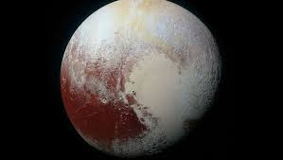
ТАЄМНИЦЯ ЗНИКНЕННЯ ДЕВ'ЯТОЇ ПЛАНЕТИ
Плутон був відкритий у 1930 році як дев'ята планета, але через крихітний розмір (менший за Місяць) та відкриття у 1990-х роках безлічі подібних об'єктів у поясі Койпера, у 2006 році Міжнародний астрономічний союз позбавив його статусу планети. Плутон офіційно став «карликовою планетою», що стало головним розчаруванням в астрономії XX століття. Таємниця «зникнення» дев'ятої планети має два аспекти: формальне позбавлення статусу планети Плутона у 2006 році через його малий розмір та розташування в поясі Койпера, а також триваючі пошуки гіпотетичного крижаного гіганта (Планети Дев'ять), що, ймовірно, ховається далеко за орбітою Нептуна, впливаючи гравітацією на інші космічні об'єкти.
Ключові факти про таємницю Дев'ятої планети:
Тріумфальне відкриття (1930): Американський астроном Клайд Томбо, який шукав «Планету X» за орбітою Нептуна, виявив Плутон, який одразу назвали дев'ятою планетою Сонячної системи.
Самотність на околиці: Довгий час Плутон вважався унікальним об'єктом. Лише через десятиліття вчені зрозуміли, що він — лише один із безлічі крижаних світів на краю системи.
Криза ідентичності (1990-ті): У поясі Койпера виявили інші великі тіла, порівнянні з Плутоном (Ерида, Церера), що поставило питання: чи вважати їх усі планетами?
Плутон — не планета: З 2006 року Міжнародний астрономічний союз класифікує Плутон як карликову планету, оскільки він не є гравітаційно домінуючим у своєму районі.
Гіпотетична «Планета 9»: Астрономи Каліфорнійського технологічного інституту припускають існування масивного тіла (в 5–10 разів масивнішого за Землю) на дуже витягнутій орбіті, у 400–800 разів далі від Сонця, ніж Земля.

Slide 19
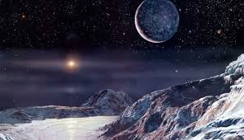
Чому її не знайшли: Вона знаходиться надзвичайно далеко, дуже тьмяна і, можливо, прихована в захаращеному поясі Койпера.Орбіти кількох далеких крижаних об'єктів поза Нептуном згруповані дивним чином, наче їх впорядковує гравітація великого тіла.
Ймовірні характеристики: Об'єкт, ймовірно, є «суперземлею» або крижаним гігантом, що знаходиться в 400–800 разів далі від Сонця, ніж Земля.
Гравітаційні докази: Дослідження 2024–2025 років підтверджують, що аномальні орбіти далеких транснептунових об'єктів вказують на присутність великого прихованого об'єкта.
Альтернативні теорії: Деякі вчені вважають, що Сонячну систему могла потрясти проходяча зірка, що вплинуло на околиці системи, або ж планета є чорною дірою розміром з тенісний м'яч.
Попри десятиліття пошуків, прямих доказів існування Планети Х поки немає, проте статистичні моделі продовжують підтверджувати її ймовірність. Пошуки тривають, і вчені сподіваються знайти підтвердження існування цього загадкового світу найближчими роками.Якщо планету знайдуть, це допоможе краще зрозуміти еволюцію Сонячної системи, а не змінить її поточну динаміку
Тим не менш, Плутон залишається найбільшим об'єктом пояса Койпера, а дані апарата New Horizons, який пролетів повз нього у 2015 році, показали, що це геологічно активний і неймовірно красивий світ.

Slide 20
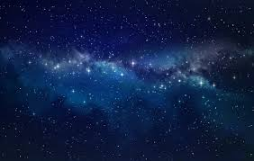
СМСТЕМА В СИСТЕМІ
Система Плутона — це унікальна «міні-сонячна система» в поясі Койпера, що складається з карликової планети та п'яти відомих супутників. Найбільший супутник, Харон, настільки великий порівняно з Плутоном (його маса менша лише у 8,6 раза), що вони обертаються навколо спільного центра мас поза поверхнею Плутона, утворюючи подвійну систему.
Основні компоненти системи Плутона:
Плутон: Карликова планета діаметром близько 2376 км, вкрита азотним та водяним льодом.
Харон: Найбільший супутник. Через схожість розмірів (діаметр Харона становить приблизно половину діаметра Плутона) їх часто називають подвійною карликовою планетою.
Чотири малі супутники: Стікс, Нікта, Кербер і Гідра, які були відкриті пізніше і обертаються навколо пари Плутон—Харон.
Система примітна екстремальним холодом (близько −229°C) та складною гравітаційною взаємодією.
Система Плутона — це загадковий світ на околиці Сонячної системи, який здивував учених своєю геологічною активністю, крижаними горами, азотними льодовиками та наявністю складної атмосфери з плазмовим хвостом.

Slide 21
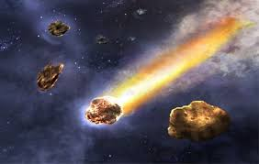
ТАЄМНИЧА ЗАГРОЗА
Астероїди, комети та метеорити — це «малі тіла» Сонячної системи, які є залишками її формування 4.56 млрд років тому. Астероїди (камінні/металеві) мешкають переважно між Марсом і Юпітером, комети (льодяні) прилітають з околиць системи, утворюючи хвости, а метеорити — це уламки, що впали на Землю.
Основні таємниці космічних мандрівників:
Комети ( «брудні сніжки»): Складаються із замерзлих газів та пилу. Наближаючись до Сонця, вони тануть, утворюючи голову та хвіст, спрямований завжди від Сонця через сонячний вітер.
Астероїди (малі планети): Це кам'яні або металеві уламки неправильної форми, розміром від метрів до 1000 км. Найбільший астероїд — Церера.
Метеорити (посланці): Коли астероїди стикаються, утворюються уламки (метеороїди). Якщо вони влітають в атмосферу Землі, вони згорають як «падаючі зірки» (метеори), а ті, що падають на поверхню, стають метеоритами.
Зв'язок із життям: Вважається, що комети та астероїди могли занести на Землю воду та органічні сполуки, необхідні для виникнення життя.
Загроза з космосу: Вчені активно досліджують навколоземні астероїди, щоб запобігти зіткненням.
Вивчення цих тіл, зокрема місії до астероїдів (наприклад, Psyche), допомагає розкрити еволюцію Сонячної системи.

Slide 22
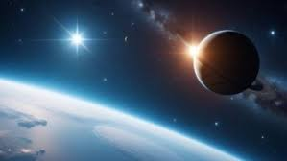
Сонячна система, що сформувалася ~4,6 млрд років тому з газопилової хмари, залишається об'єктом активних досліджень.
Ключовий підсумок — система не є статичною: Юпітер має аномальний склад, Плутон перекласифіковано у карликові планети, а нова гіпотеза про формування Сонця пояснює розташування планет. Кожна з планет має свої таємниці та секрети.
Сучасна наука використовує зонди (як Juno) та моделювання для розуміння еволюції нашої космічної домівки. Сподіваюсь, що незабаром ми дізнаємось ще щось цікавє.

Slide 23
https://depositphotos.com/ru/photos/%D0%B7%D0%B2%D0%B5%D0%B7%D0%B4%D0%B8.html
https://science.nasa.gov/missions/hubble/nasas-hubble-discovers-another-moon-around-pluto/
https://www.spaceweatherlive.com/uk/dopomoga/sonyachniy-viter.html#:~:text=%D0%A1%D0%BE%D0%BD%D1%8F%D1%87%D0%BD%D0%B8%D0%B9%20%D0%B2%D1%96%D1%82%D0%B5%D1%80%20%2D%20%D1%86%D0%B5%20%D0%BF%D0%BE%D1%82%D1%96%D0%BA%20%D0%B7%D0%B0%D1%80%D1%8F%D0%B4%D0%B6%D0%B5%D0%BD%D0%B8%D1%85%20%D1%87%D0%B0%D1%81%D1%82%D0%B8%D0%BD%D0%BE%D0%BA,%D0%BF%D0%BE%D1%81%D1%82%D1%96%D0%B9%D0%BD%D0%BE%20%D0%B7%D0%BC%D1%96%D0%BD%D1%8E%D1%94%D1%82%D1%8C%D1%81%D1%8F%20%D0%B2%20%D1%88%D0%B2%D0%B8%D0%B4%D0%BA%D0%BE%D1%81%D1%82%D1%96%2C%20%D1%89%D1%96%D0%BB%D1%8C%D0%BD%D0%BE%D1%81%D1%82%D1%96%20%D1%82%D0%B0%20%D1%82%D0%B5%D0%BC%D0%BF%D0%B5%D1%80%D0%B0%D1%82%D1%83%D1%80%D1%96.
https://t4.com.ua/science/vcheni-vyyavyly-dzherelo-sonyachnogo-vitru/
https://www.spaceweatherlive.com/uk/dopomoga/sonyachniy-viter.html#:~:text=%D0%A1%D0%BE%D0%BD%D1%8F%D1%87%D0%BD%D0%B8%D0%B9%20%D0%B2%D1%96%D1%82%D0%B5%D1%80%20%2D%20%D1%86%D0%B5%20%D0%BF%D0%BE%D1%82%D1%96%D0%BA%20%D0%B7%D0%B0%D1%80%D1%8F%D0%B4%D0%B6%D0%B5%D0%BD%D0%B8%D1%85%20%D1%87%D0%B0%D1%81%D1%82%D0%B8%D0%BD%D0%BE%D0%BA,%D0%BF%D0%BE%D1%81%D1%82%D1%96%D0%B9%D0%BD%D0%BE%20%D0%B7%D0%BC%D1%96%D0%BD%D1%8E%D1%94%D1%82%D1%8C%D1%81%D1%8F%20%D0%B2%20%D1%88%D0%B2%D0%B8%D0%B4%D0%BA%D0%BE%D1%81%D1%82%D1%96%2C%20%D1%89%D1%96%D0%BB%D1%8C%D0%BD%D0%BE%D1%81%D1%82%D1%96%20%D1%82%D0%B0%20%D1%82%D0%B5%D0%BC%D0%BF%D0%B5%D1%80%D0%B0%D1%82%D1%83%D1%80%D1%96.
http://www.astrosvit.in.ua/statti/soniachna-systema/systema-pluton-kharon-vidkryttia-i-doslidzhennia
https://universemagazine.com/velyki-tayemnyczi-neptuna/?srsltid=AfmBOop_nfm0_BNZ1K8FR-LU6QDxuhosXAdS9MYb6857EBZ_g1L0gObx
https://portaltele.com.ua/news/kosmos/tayemnicha-anomaliya-v-istoriyi-urana-yak-podiya-1986-roku-zminila-poglyad-na-planetu.html
http://www.sai.msu.su/ng/solar/saturn/main.htm
Джерела інформації

Slide 24
Джерела інформації
https://uk.wikipedia.org/wiki/%D0%92%D1%81%D0%B5%D1%81%D0%B2%D1%96%D1%82
https://dovidka.biz.ua/hto-vidkriv-planeti-sonyachnoyi-sistemi
https://news.blog.net.ua/media/2025/08/Zemlia-ta-sestry-Planety-Soniachnoi-systemy-narodzheni-u-kosmichnomu-tantsi-1536x864.png
https://expedicia.org/adresa-zemli/
https://news.blog.net.ua/2025/08/zemlia-ta-sestry-planety-soniachnoi-systemy-narodzheni-u-kosmichnomu-tantsi-ranishe-nizh-dumaly/
https://uk.wikipedia.org/wiki/%D0%A4%D0%BE%D1%80%D0%BC%D1%83%D0%B2%D0%B0%D0%BD%D0%BD%D1%8F_%D1%82%D0%B0_%D0%B5%D0%B2%D0%BE%D0%BB%D1%8E%D1%86%D1%96%D1%8F_%D0%A1%D0%BE%D0%BD%D1%8F%D1%87%D0%BD%D0%BE%D1%97_%D1%81%D0%B8%D1%81%D1%82%D0%B5%D0%BC%D0%B8
https://www.bbc.com/ukrainian/features-51547406
https://universemagazine.com/uk/planeta-kotoruyu-my-poteryali-pyat-faktov-pro-pluton-kotorye-vy-ne-znali/#:~:text=18%20%D1%84%D0%B5%D0%B2%D1%80%D0%B0%D0%BB%D1%8F%201930%20%D0%B3%D0%BE%D0%B4%D0%B0%2C%20%D0%B7%D0%B0%D0%BD%D0%B8%D0%BC%D0%B0%D0%B2%D1%88%D0%B8%D0%B9%D1%81%D1%8F%20%D0%BF%D0%BE%D0%B8%D1%81%D0%BA%D0%B0%D0%BC%D0%B8%20%D0%BD%D0%B5%D1%83%D0%BB%D0%BE%D0%B2%D0%B8%D0%BC%D0%BE%D0%B9,%D0%B0%D1%81%D1%82%D1%80%D0%BE%D0%BD%D0%BE%D0%BC%20%D0%9A%D0%BB%D0%B0%D0%B9%D0%B4%20%D0%A2%D0%BE%D0%BC%D0%B1%D0%BE%20%D0%BE%D0%B1%D0%BD%D0%B0%D1%80%D1%83%D0%B6%D0%B8%D0%BB%20%D1%81%D0%BC%D0%B5%D1%89%D0%B5%D0%BD%D0%B8%D0%B5%20%D0%BA%D1%80%D0%BE%D1%85%D0%BE%D1%82%D0%BD%D0%BE%D0%B9%20%D0%B7%D0%B2%D0%B5%D0%B7%D0%B4%D0%BE%D1%87%D0%BA%D0%B8
Сонячний вітер // Астрономічний енциклопедичний словник / за заг. ред. І. А. Климишина та А. О. Корсунь. — Львів : Голов. астроном. обсерваторія НАН України : Львів. нац. ун-т ім. Івана Франка, 2003. — С. 437-438
https://www.fizykaua.com/post/formuvannia-ta-evoliutsiia-soniachnoi-systemy-vid-protoplanetnoho-diska-do-suchasnosti
https://uk.wikipedia.org/wiki/%D0%9A%D0%B0%D1%80%D0%BB%D0%B8%D0%BA%D0%BE%D0%B2%D0%B0_%D0%BF%D0%BB%D0%B0%D0%BD%D0%B5%D1%82%D0%B0

Slide 25
Джерела інформації
http://www.astrosvit.in.ua/statti/sontse-s/yakoho-koloru-sontse#:~:text=1)%20(%D0%9F%D0%BE%D0%B3%D0%BB%D1%8F%D0%B4%20%D0%B7%20%D0%BA%D0%BE%D1%81%D0%BC%D0%BE%D1%81%D1%83%20%D0%B7%20%D0%BE%D1%80%D0%B1%D1%96%D1%82%D0%B8%20%D0%97%D0%B5%D0%BC%D0%BB%D1%96,%D0%B1%D1%83%D0%B4%D1%8C%2D%D1%8F%D0%BA%D1%96%D0%B9%20%D1%85%D0%B2%D0%B8%D0%BB%D1%96%20%D0%B2%D0%B8%D0%B4%D0%B8%D0%BC%D0%BE%D0%B3%D0%BE%20%D0%B4%D1%96%D0%B0%D0%BF%D0%B0%D0%B7%D0%BE%D0%BD%D1%83%20(~400%E2%80%94600%20%D0%BD%D0%BC)%20%D0%B2%D0%B5%D0%BB%D0%B8%D0%BA%D0%B0.
https://uk.wikipedia.org/wiki/%D0%A1%D0%BE%D0%BD%D1%86%D0%B5#:~:text=%D0%A1%D0%BE%D0%BD%D1%86%D0%B5%20%D1%81%D0%B2%D1%96%D1%82%D0%B8%D1%82%D1%8C%20%D0%BC%D0%B0%D0%B9%D0%B6%D0%B5%20%D0%B1%D1%96%D0%BB%D0%B8%D0%BC%20%D1%81%D0%B2%D1%96%D1%82%D0%BB%D0%BE%D0%BC%2C%20%D0%BE%D0%B4%D0%BD%D0%B0%D0%BA%20%D1%87%D0%B5%D1%80%D0%B5%D0%B7,%D0%B1%D1%96%D0%BB%D1%8F%20%D0%BF%D0%BE%D0%B2%D0%B5%D1%80%D1%85%D0%BD%D1%96%20%D0%BD%D0%B0%D1%88%D0%BE%D1%97%20%D0%BF%D0%BB%D0%B0%D0%BD%D0%B5%D1%82%D0%B8%20%D0%BD%D0%B0%D0%B1%D1%83%D0%B2%D0%B0%D1%94%20%D0%B6%D0%BE%D0%B2%D1%82%D0%BE%D0%B3%D0%BE%20%D0%B2%D1%96%D0%B4%D1%82%D1%96%D0%BD%D0%BA%D1%83.
https://maxpolyakov.com/ua/jak-liudstvo-vyvchalo-veneru/#:~:text=%D0%9D%D0%B0%20%D0%B4%D0%BE%D0%B4%D0%B0%D1%87%D1%83%20%D0%B4%D0%BE%20%D0%B2%D1%81%D1%8C%D0%BE%D0%B3%D0%BE%20%D0%B7'%D1%8F%D1%81%D1%83%D0%B2%D0%B0%D0%BB%D0%BE%D1%81%D1%8F%2C%20%D1%89%D0%BE%20%D0%92%D0%B5%D0%BD%D0%B5%D1%80%D0%B0,%D0%B2%D1%81%D1%96%20%D1%96%D0%BD%D1%88%D1%96%20%D0%BF%D0%BB%D0%B0%D0%BD%D0%B5%D1%82%D0%B8%20%D0%A1%D0%BE%D0%BD%D1%8F%D1%87%D0%BD%D0%BE%D1%97%20%D1%81%D0%B8%D1%81%D1%82%D0%B5%D0%BC%D0%B8%20%D0%BE%D0%B1%D0%B5%D1%80%D1%82%D0%B0%D1%8E%D1%82%D1%8C%D1%81%D1%8F%20%D0%BF%D1%80%D0%BE%D1%82%D0%B8

Slide 26
Джерела інформації
https://www.google.com/imgres?q=%D1%82%D0%B0%D1%94%D0%BC%D0%BD%D0%B8%D1%86%D1%96%20%D0%BF%D0%BB%D0%B0%D0%BD%D0%B5%D1%82%D0%B8%20%D0%9C%D0%B0%D1%80%D1%81&imgurl=https%3A%2F%2Fwem.ua%2Fwp-content%2Fuploads%2F2025%2F11%2Fczikavi-fakty-pro-mars.webp&imgrefurl=https%3A%2F%2Fwem.ua%2Fczikavi-fakty-pro-mars-tayemnyczi-chervonoyi-planety-rozkryti%2F&docid=5pvdW10aeaQefM&tbnid=whjymtvoQdarvM&vet=12ahUKEwjvseHXvOuTAxVQLBAIHQ80HTkQnPAOegQIGhAB..i&w=1066&h=659&hcb=2&ved=2ahUKEwjvseHXvOuTAxVQLBAIHQ80HTkQnPAOegQIGhAB
http://www.astron.kharkov.ua/asteroids/ru/research/p_approach.html
https://wem.ua/ru/yak-utvoryvsya-poyas-asteroyidiv-tayemnyczi-kosmichnyh-ulamkiv/
https://www.slideshare.net/slideshow/ss-80064749/80064749
https://encrypted-tbn0.gstatic.com/images?q=tbn:ANd9GcSpVqGnvgPSIkupVwRM7Fn6VHNcUrUy0-zxtw&s
Відьмаченко, А.П.; Мороженко, О.В. (2013). Порівняльна планетологія. Навчальний посібник. Київ: ТОВ ДІА.
https://uk.wikipedia.org/wiki/%D0%AE%D0%BF%D1%96%D1%82%D0%B5%D1%80_(%D0%BF%D0%BB%D0%B0%D0%BD%D0%B5%D1%82%D0%B0)
http://www.astrosvit.in.ua/statti/soniachna-systema/zahadkovyi-merkurii-vyvchaiut-kosmichni-aparaty?showall=1&limitstart=
https://universemagazine.com/ru/prosto-o-slozhnom-pochemu-stoit-posmotret-na-merkurij/?srsltid=AfmBOootQN7drOcoSsETRTOVgffYDu5eIDCw4E0mfNTeNx1UuihWppsO

